Slide 1
Os pitagóricos e os irracionais
Parte 1

Slide 2
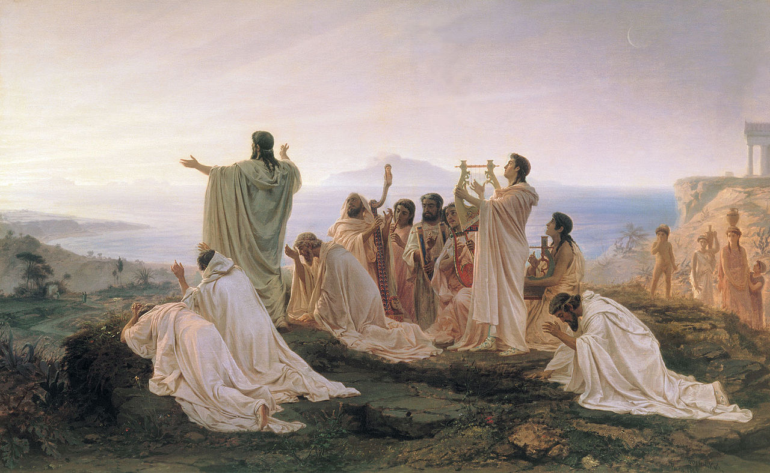
Afirma-se que no século VI antes de Cristo, teria havido uma escola de filosofia com caráter de seita religiosa, fundada pelo filósofo Pitágoras de Samos (570-496 a.C.).

Slide 3
Os pitagóricos celebram o nascer do Sol, de Fyodor Bronnikov

Slide 4
Foi um período de grandes criações religiosas e matemáticas.
Lao Tse (604-531 a.C.)
Uma longa viagem começa com um único passo.
Confúcio (551-479 a.C.)
Se queres prever o futuro, estuda o passado.
Sidarta Gautama (563-483 a.C.)
Somos o que pensamos.
Pitágoras de Samos (570-496 a.C.)
Eduquem as crianças, para que não seja necessário punir os adultos.

Slide 5
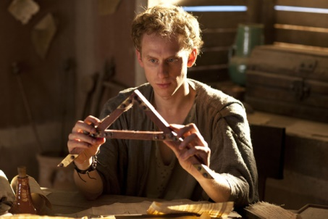
A escola pitagórica representa o período em que a matemática não se apresentava como conhecimento sistematizado, mas ainda em fase de elaboração, investigação, pesquisa e construção.

Slide 6
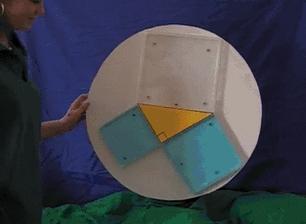
O método de Arquimedes de fazer experiências no laboratório e depois provar, remonta à tradição inaugurada pelos pitagóricos há 2500 anos.

Slide 7
Avanços na ideia da demonstração matemática podem ser atribuídos a ele e seus seguidores, o que justificaria a associação do nome de Pitágoras à prova de um dos teoremas mais conhecidos da geometria.

Slide 8
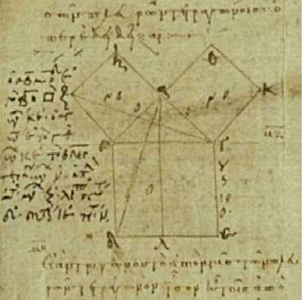
O teorema de Pitágoras é demonstrado na proposição 47 do Livro I de Os Elementos de Euclides (300 a.C.)

Slide 9
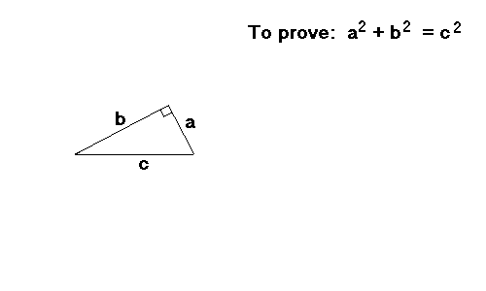
O teorema de Pitágoras é demonstrado na proposição 47 do Livro I de Os Elementos de Euclides (300 a.C.)

Slide 10
Vários comentadores antigos, como Vitrúvio, dizem que Pitágoras sacrificou 100 bois – uma hecatombe.
Cícero já duvidava disso, pois os pitagóricos seriam vegetarianos.

Slide 11
É possível afirmar que a demonstração de Pitágoras não foi aquela apresentada por Euclides. Provavelmente, foi alguma baseada nas demonstrações anteriores, em que por meio de uma figura se procurava “enxergar” a comprovação do teorema.

Slide 12
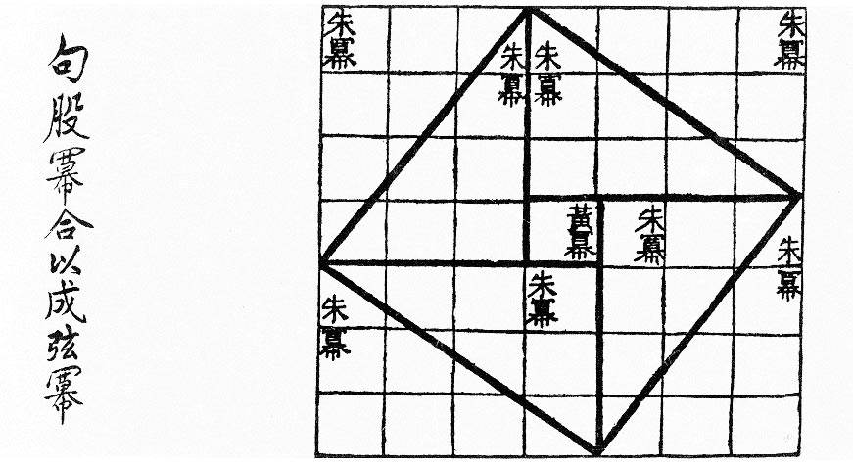
Chou Pei Suan Ching "O Clássico de Aritmética do Gnômon e das Trajetórias Circulares do Céu“
A data desse livro é obscura, provavelmente foi feita durante a dinastia Zhou (1046-256 a. C.)

Slide 13
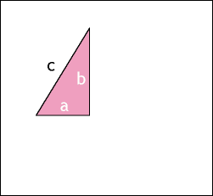

Slide 14
Atribui-se a Pitágoras a demonstração também simples, que em geral se propõe como uma dobradura com quadrados.

Slide 15
Ou ainda como uma quebra cabeças com as peças abaixo descritas.

Slide 16
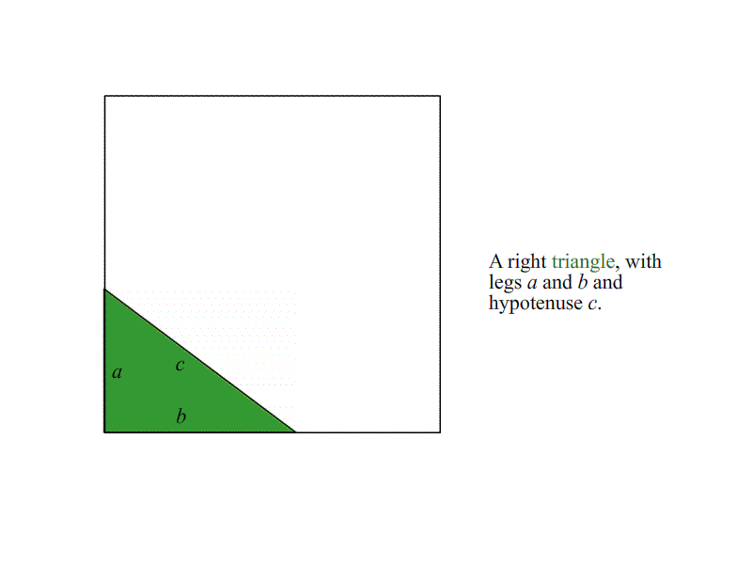

Slide 17


Slide 18
Devido ao grande interesse atribuído aos pitagóricos pelo estudo dos números e suas propriedades, é possível estabelecer a hipótese de que teria surgido desse estudo da aritmética o interesse pitagórico pelo teorema envolvendo os lados dos triângulos retângulos.

Slide 19
Terna pitagórica
A recíproca do teorema de Pitágoras afirma que, se num triângulo o quadrado de um dos lados for igual à soma dos quadrados dos outros dois lados, então o ângulo formado pelos dois lados restantes do triângulo é um ângulo reto. Essa recíproca do teorema de Pitágoras parece ter sido bastante utilizada na antiguidade.

Slide 20
Dados três números não nulos I, m, e r, se l² + m² = r², então esses três números formam o que se chama uma terna pitagórica. Isto é, se você construir um triângulo com medidas proporcionais a l, m e r, o triângulo será necessariamente retângulo.

Slide 21
Há infinitas ternas pitagóricas, mas a terna pitagórica mais conhecida é 3, 4 e 5. Diz-se que os egípcios antigos conheciam esse fato, tanto que utilizavam uma corda com nós que marcavam três seguimentos na corda, sempre proporcionais a 3, 4 e 5. Quando esticavam a corda retificando esses três segmentos, obtinham um triângulo retângulo, e com isso tinham um ângulo reto perfeito.

Slide 22
Prove que 3² + 4² = 5² utilizando as peças indicadas abaixo.

Slide 23
Números triangulares

Slide 24
Uma hipótese de como os pitagóricos teriam chegado ao teorema famoso seria por meio do interesse que eles demonstravam pelos chamados números figurados, que são números expressos como conjuntos de pontos ou quadradinhos formando certas configurações geométricas, como triângulos e quadrados.

Slide 25

O número triangular t_{n} é definido como t_{n} = 1 + 2 + ... + n. Prove que dadas as peças abaixo descritas.
$$t_{n}=\frac{n(n+1)}{2}$$

